Slide 1



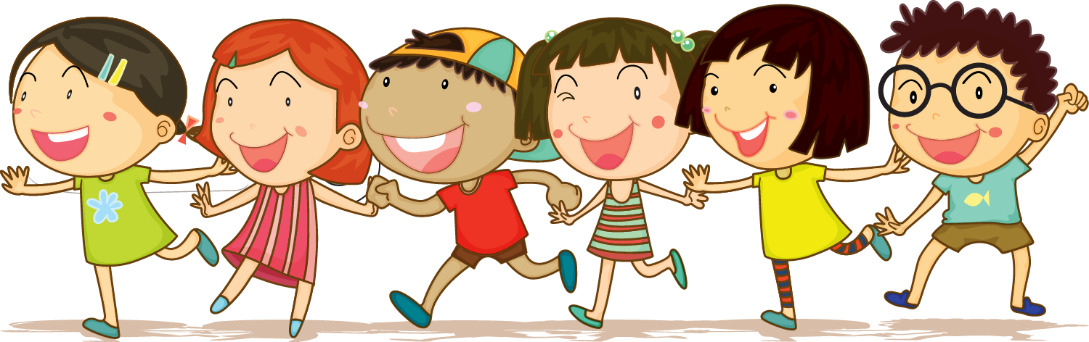

Slide 2

Thứ … ngày … tháng … năm …
Tiếng Việt
ÔN TẬP GIỮA HỌC KỲ II

Slide 3





Slide 4


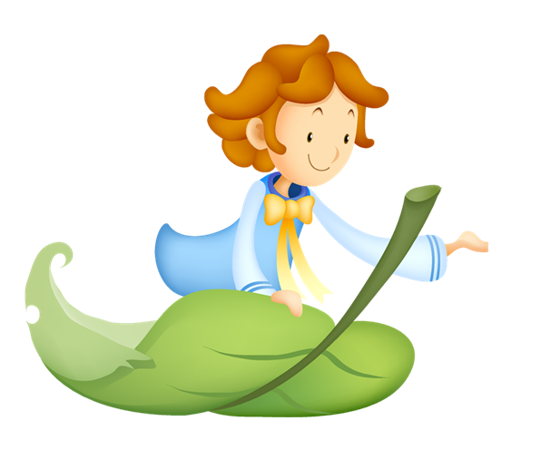


Nói tên bài em đã học phù hợp với mỗi bức tranh

Slide 5


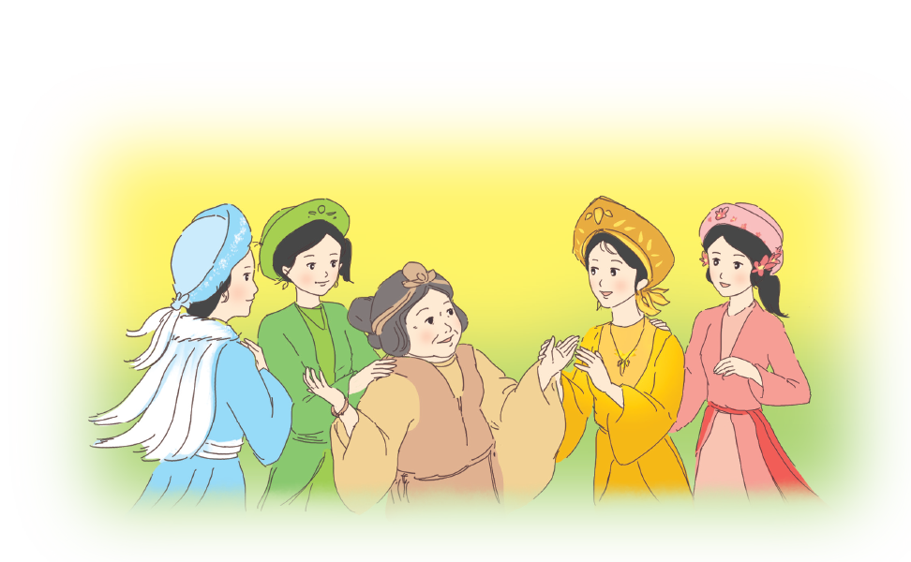

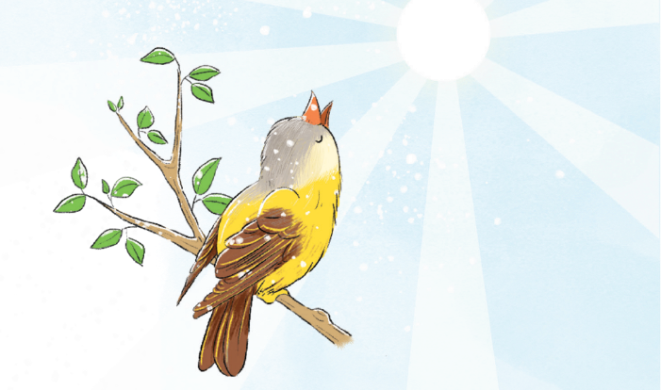
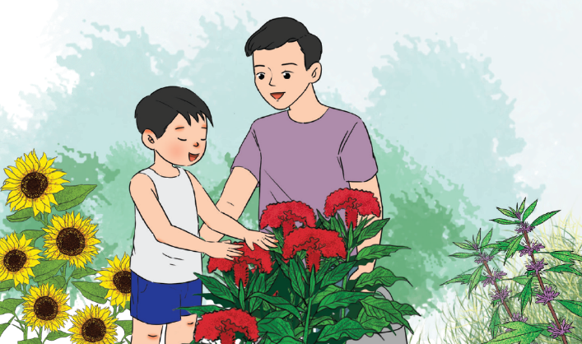
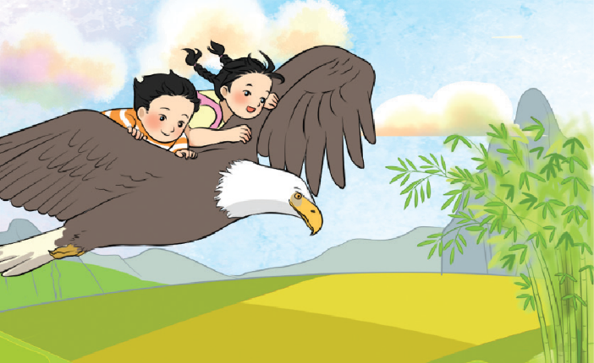



Chuyện của vàng anh
Chuyện bốn mùa
Khu vườn tuổi thơ
Quê mình đẹp nhất

Slide 6
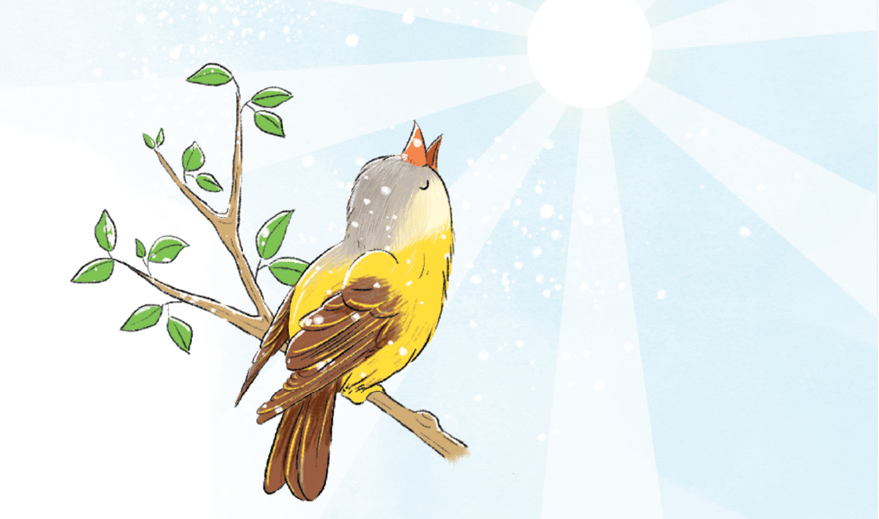
Dựa vào hình ảnh gợi ý, em hãy cho biết tên bài đọc.
Chuyện của vàng anh

Slide 7
Dựa vào hình ảnh gợi ý, em hãy cho biết tên bài đọc.
Chuyện bốn mùa

Slide 8
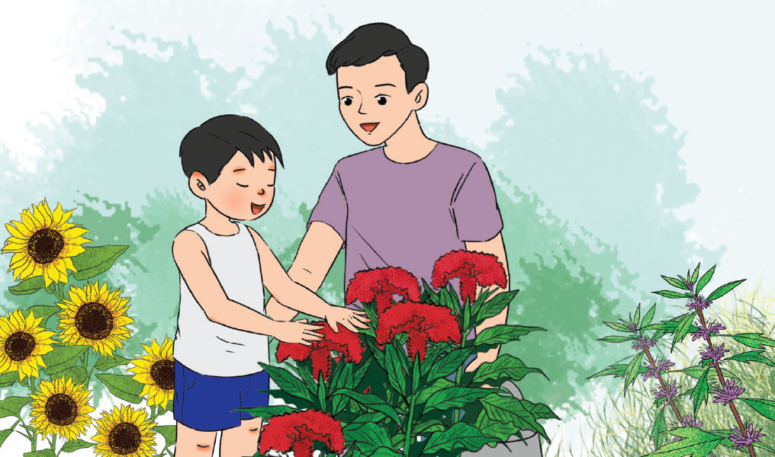
Dựa vào hình ảnh gợi ý, em hãy cho biết tên bài đọc.
Khu vườn tuổi thơ

Slide 9

Dựa vào hình ảnh gợi ý, em hãy cho biết tên bài đọc.
Quê mình đẹp nhất

Slide 10



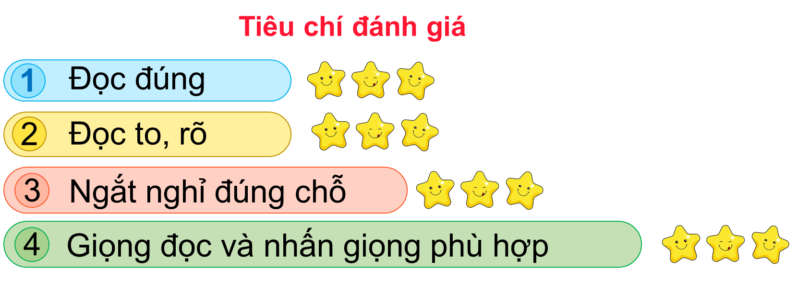

Đọc đoạn văn em yêu thích trong một bài đọc tìm được ở bài tập 1.
Hoạt động nhóm 4
Chuyện của vàng anh
Chuyện bốn mùa
Khu vườn tuổi thơ
Quê mình đẹp nhất

Slide 11



Trao đổi với bạn về một nhân vật em thích theo gợi ý sau:
Hoạt động nhóm đôi
NHÂN VẬT YÊU THÍCH
Tên bài đọc
Tên nhân vật
Lời nói của nhân vật

Slide 12




Chia sẻ về nhân vật em yêu thích
Lời nói của nhân vật
Tên bài đọc
Tên nhân vật

Slide 13
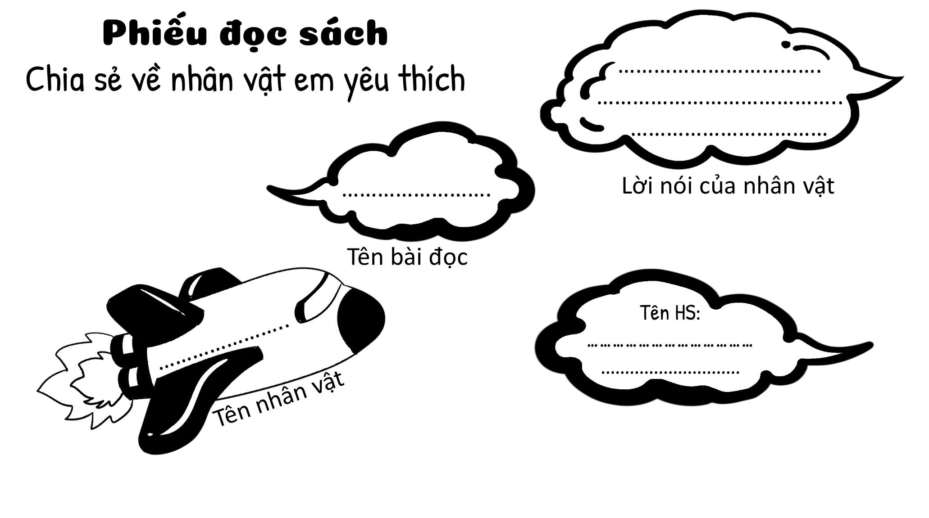

Viết vào phiếu đọc sách điều mà em vừa chia sẻ

Slide 14


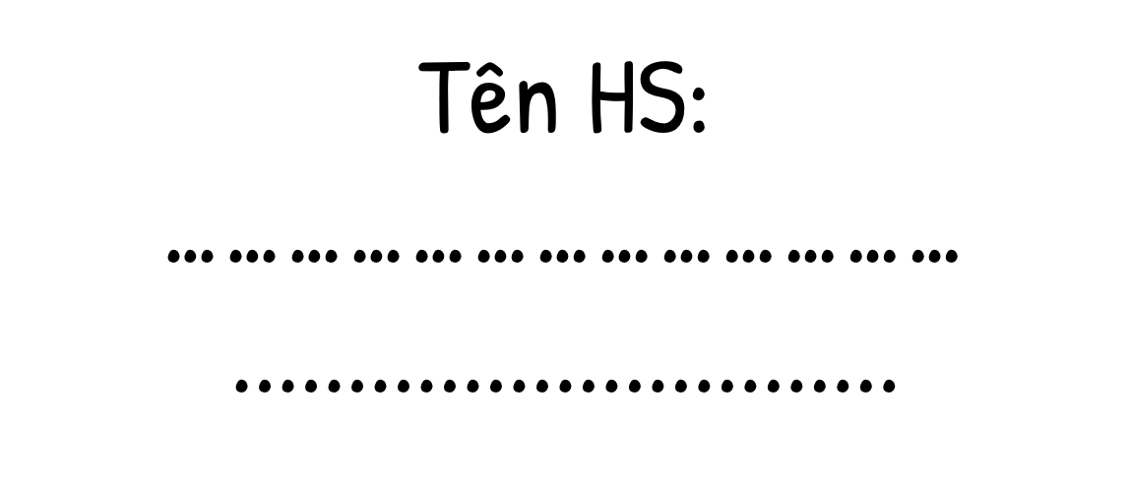
…………………………….
…………………………………..
……………………………
…………………….
Lời nói của nhân vật
Tên bài đọc
…………………..
Tên nhân vật

Slide 15


Slide 16

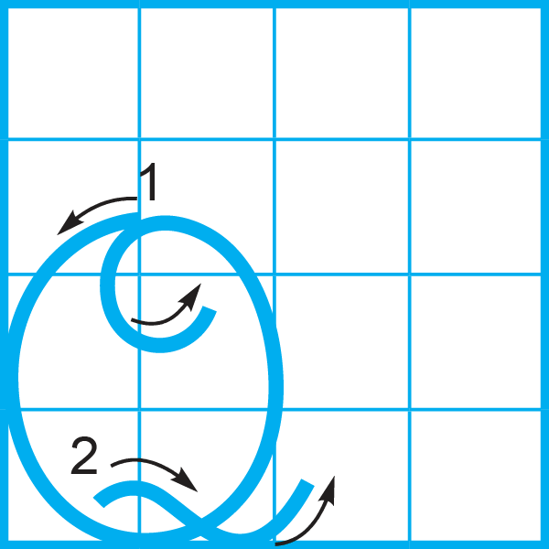
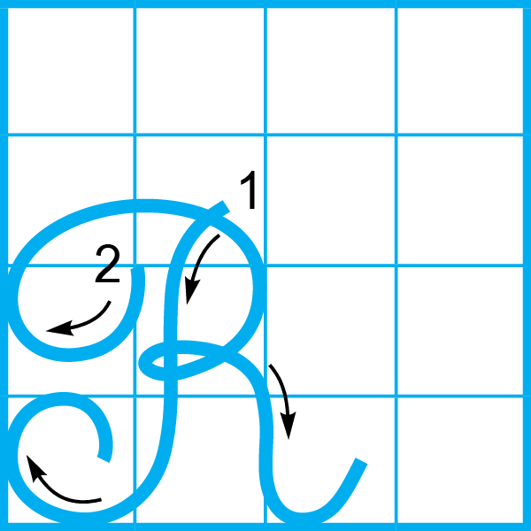
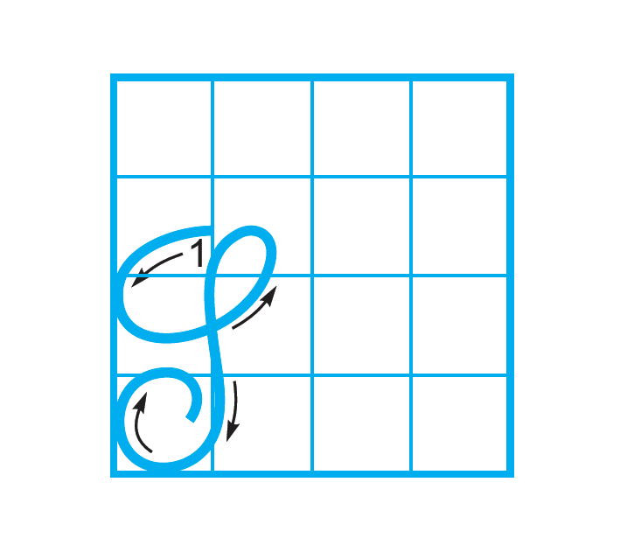

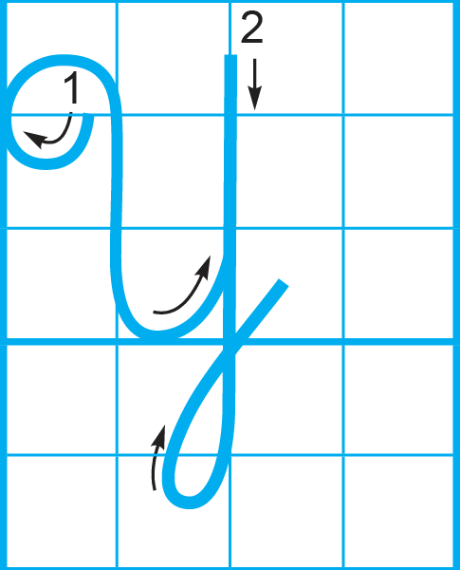
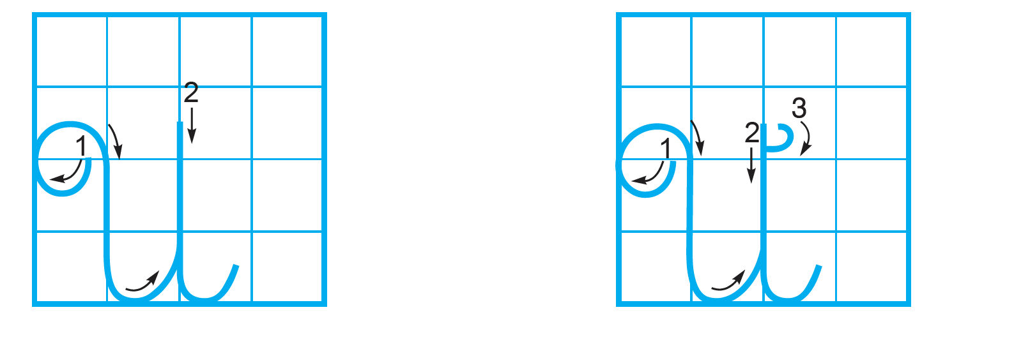
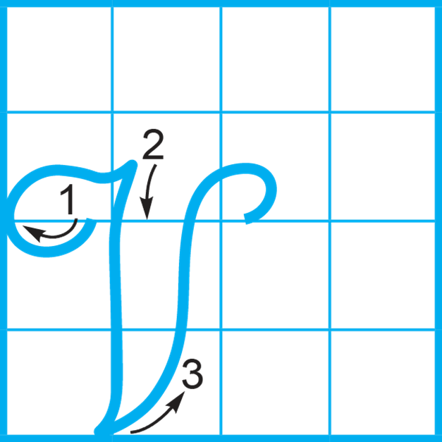

Quan sát các mẫu chữ hoa sau, xác định chiều cao, độ rộng các chữ.

Slide 17
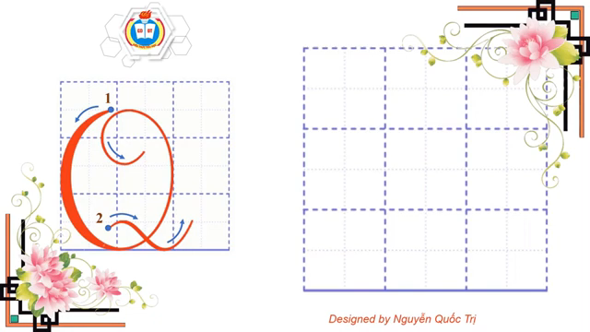
Quan sát cách viết chữ Q hoa

Slide 18

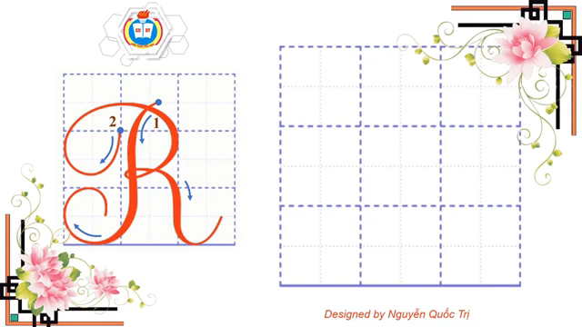
Cùng quan sát

Slide 19



Cùng quan sát
Xem video:

Slide 20
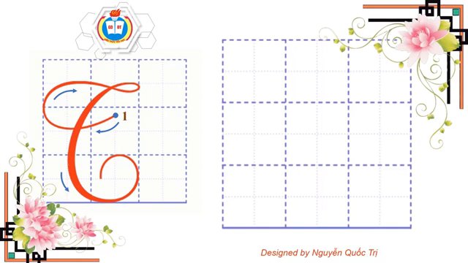
Cùng quan sát

Slide 21
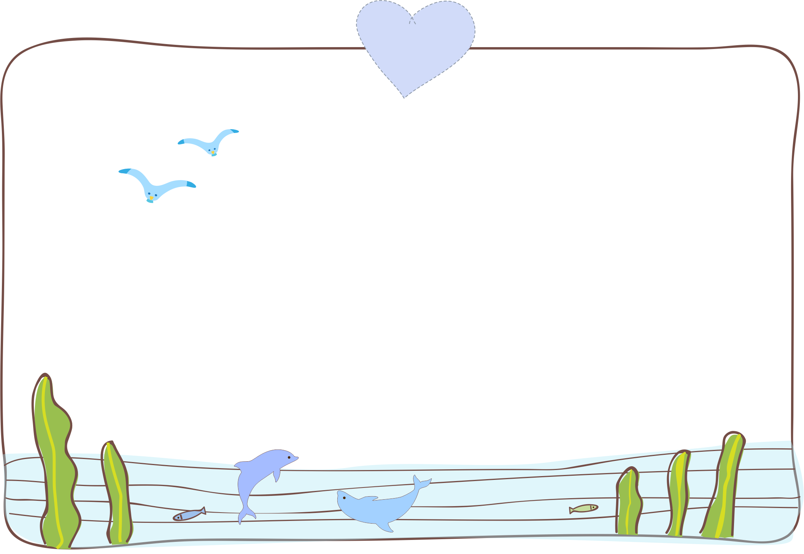
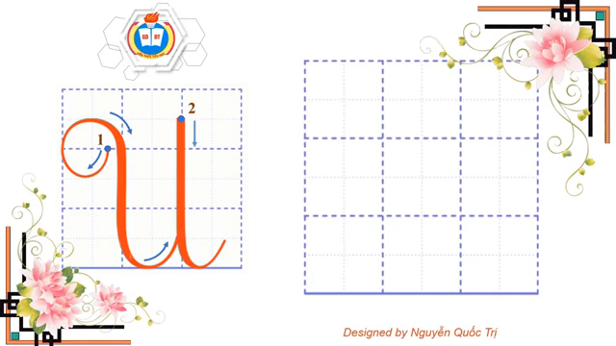
Cùng quan sát
Xem video nhé:

Slide 22
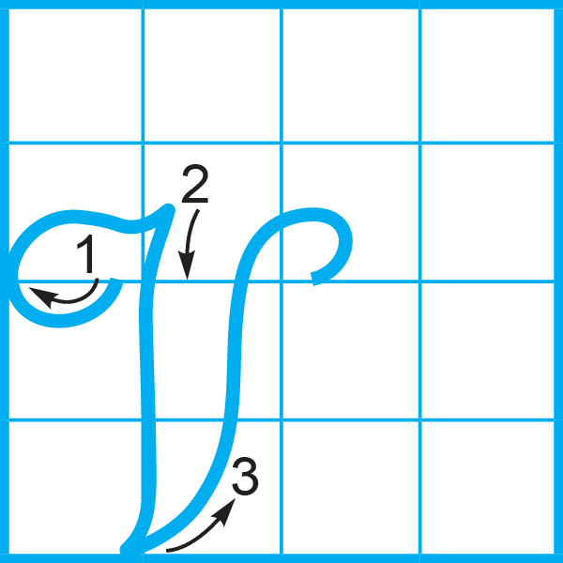
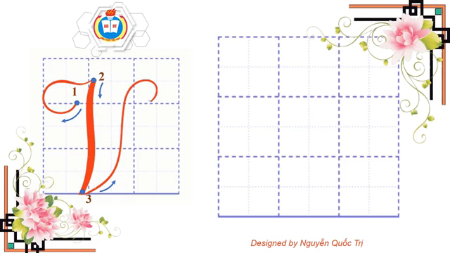
Cùng quan sát
Xem video nhé:

Slide 23

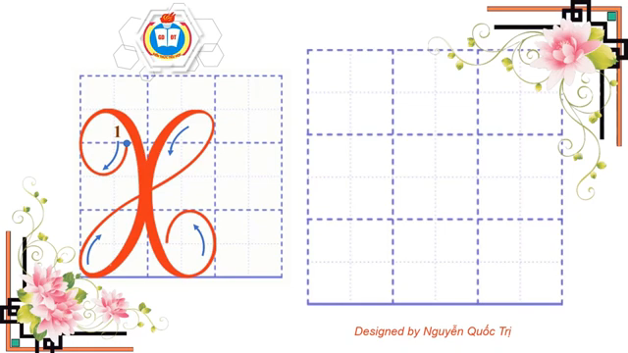
Cùng quan sát

Slide 24
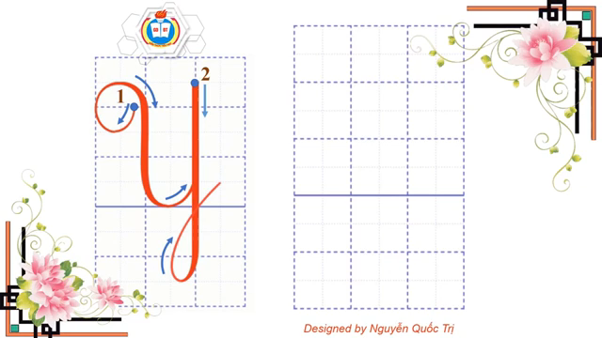
Cùng quan sát
Xem video:

Slide 25

Viết vào vở tập viết

Slide 26


Ô Quy Hồ
Trường Sơn
Ghềnh Giáng
U Minh Thượng
Viết vào vở tập viết

Slide 27


